Slide 1
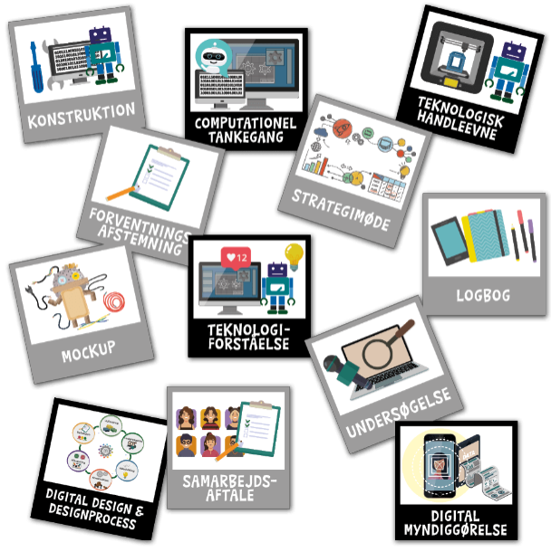

Introforløb: Har du styr på dine data på SoMe?
TEKIDANSK
ANNE BIRK-ELLEGREN
TINA HEJSEL
LISE DISSING MØLLER
DITTE VEJBY SCHOU

Slide 2

Forløbets indhold
  1: Forforståelse - Anders And er online (Faglig læsning)
  2: Viden om data og datahøst: Spil med Datafisk (Datafisk del 1)
  3: Byg dit eget sociale medie (Datafisk del 2)
  4: Viden om data og algoritmer
    Hvad er en algoritme? (Faglig læsning)
    Aktivitet med dialogkort om algoritmer
    Dataprocesmodel (plakat)
Notes:
Anne gennemgår dagen

Slide 3

Formål
  Du skal introduceres til SoMe tekster i en undervisningssammenhæng
  Du skal kende til data, datahøst og dataprocesser
  Du skal få en begyndende forståelse for, hvilke etiske dilemmaer og øvrige problemstillinger, der følger med, når du bruger sociale medier og forskellige computerspil
  Du skal blive opmærksomhed på, hvordan tekster på SoMe er formet af teknologier og drevet af algoritmer
  Du skal begynde at forstå, at der findes et landskab af digitale tekster
Notes:
Bygger på receptive og produktive processer
Gennem undren, dialoger, undersøgelse
Anne + Ditte

Slide 4
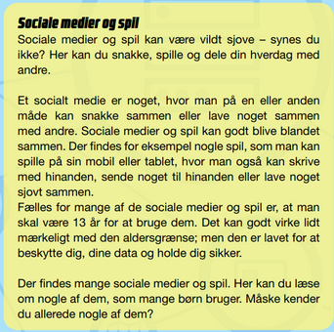

1 - Forforståelse
Digital oplysning, etik og dannelse – ca. 2-3 lektioner
Delmål: At få indsigt i det digitale landskab
Delmål: At begynder at forstå, hvilke etiske dilemmaer og øvrige problemstillinger, der følger med, når man burger sociale medier og forskellige computerspil
Intro - i klassen
  Læs den gule boks om “Sociale medier og spil” højt i fællesskab og tal i klassen om forskelle og ligheder på medier og spil. Dette er intro for jeres arbejde med Anders And ONLINE og en mini-undersøgelse.
  Mini-undersøgelse
    Efter I har læst, skal I i en gruppe lave en mini-undersøgelse om et medie eller et spil, som mange unge (og voksne) bruger i deres hverdag.
Fx: Snapchat - TikTok - Roblox - Instagram - Discord - YouTube - Rocket League
Notes:
8min

Slide 5

1 - Forforståelse - forsat
I grupper
Inden I laver mini-undersøgelsen, skal I læse Anders And bladet frem til s. 24 - både fagtekster og tegneserier skal læses. Læs højt for hinanden på skift og fordel rollerne imellem jer, når I læser tegneserierne.
MINI-UNDERSØGELSE: Præsentation af medie/spil
    Når I har læst frem til s. 24 skal I fordybe jer i det spil eller medie, I har fået ansvar for at undersøge fakta om. Det kan fx være Snapchat, TikTok, Roblox, Instagram, Discord, YouTube eller Rocket League. Læs tekstboksen i Anders And bladet grundigt, men undersøg også hvad der står på nettet og lav på den baggrund en kort præsentation. Tag udgangspunkt i spørgsmålene på næste slide.

Slide 6
1 - Forforståelse - forsat
Mini-undersøgelse:
    - Hvad kendetegner spillet el. mediet?
    - Hvad kan mediet/spillet?
    - Hvad kan man som bruger med mediet/spillet?
    - Hvem er typiske brugere af mediet/spillet?
    - Er I selv brugere af mediet/spillet?
    - Hvilken viden eller oplevelse kan I få ved at bruge mediet/spillet?
    - Nævn to gode ting ved mediet/spillet og nævn to ting, du undrer dig over

Slide 7

1 - Forforståelse - forsat
I klassen - opsamling
  Præsenter jeres medie/spil for en anden gruppe. Brug her jeres svar på spørgsmålene i mini-undersøgelsen.
  Drøft efterfølgende i klassen, hvilken ny viden I har fået om de forskellige medier og spil
  Læs sidste del af kompendiet i fællesskab i klassen
  Link til onlineversion af Anders And online: https://cfdp.dk/wp-content/uploads/2024/09/Online-med-Anders_2024.pdf
Når alle har læst hele Anders And online, har I viden om sociale medier og andre ting, som I nu kan bruge i næste aktivitet: DATAFISK

Slide 8
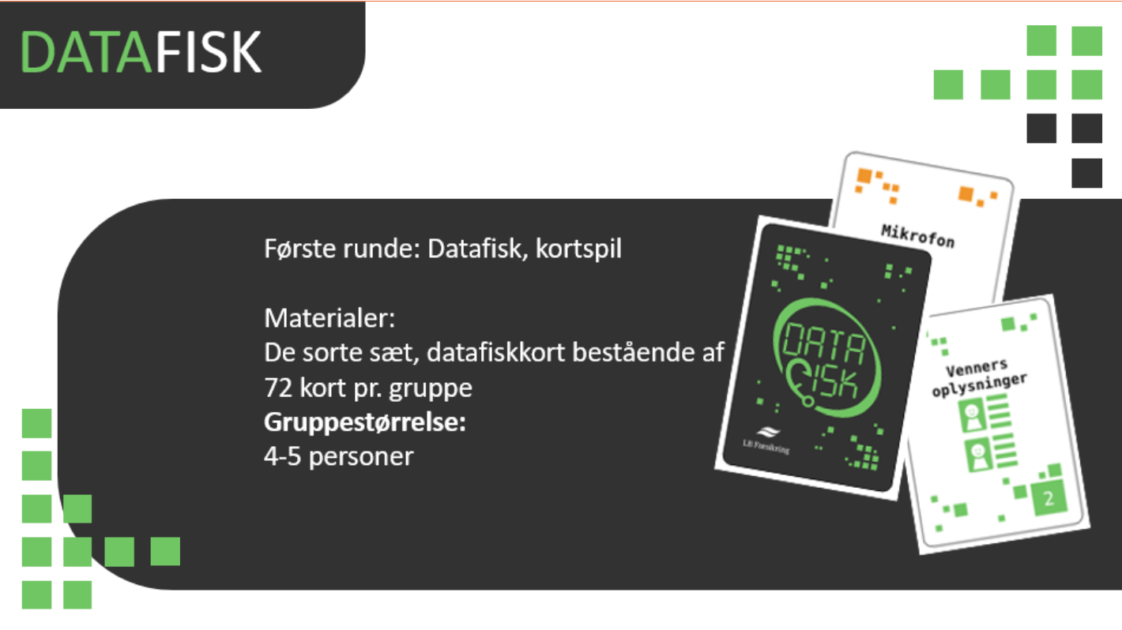
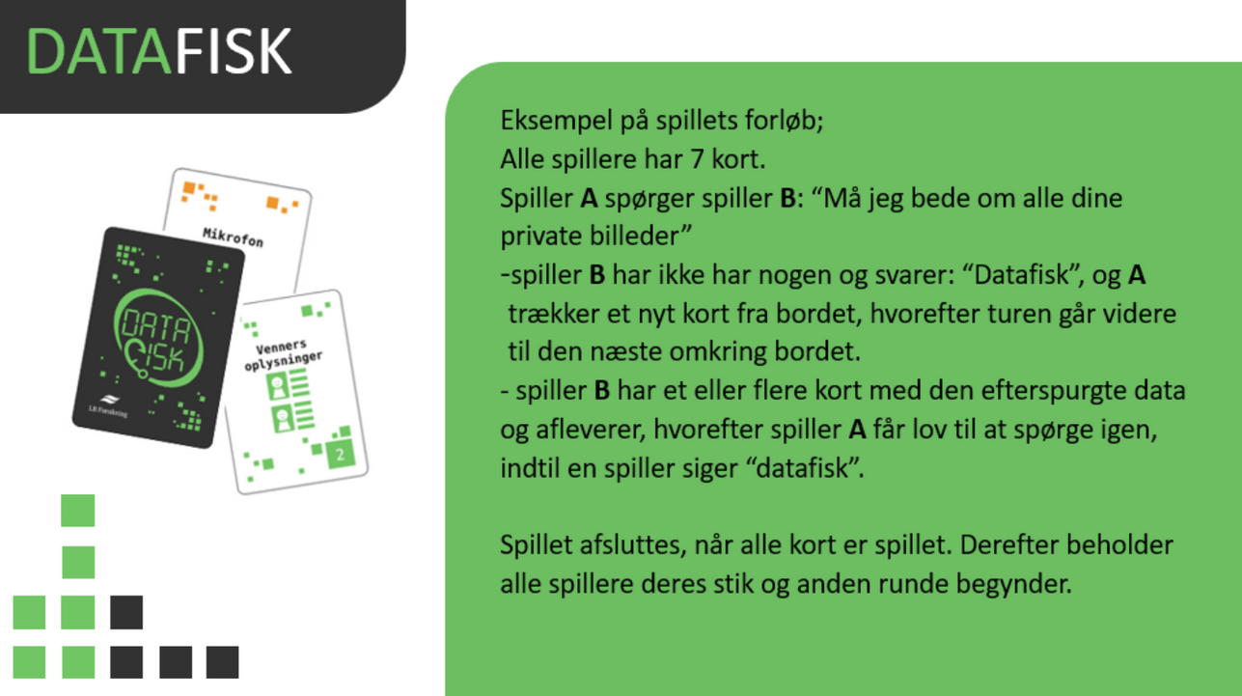
2 – Viden om data og datahøst
Spil: Datafisk
https://dataforståelse.dk/undervisningsforloeb/#datafisk

Slide 9
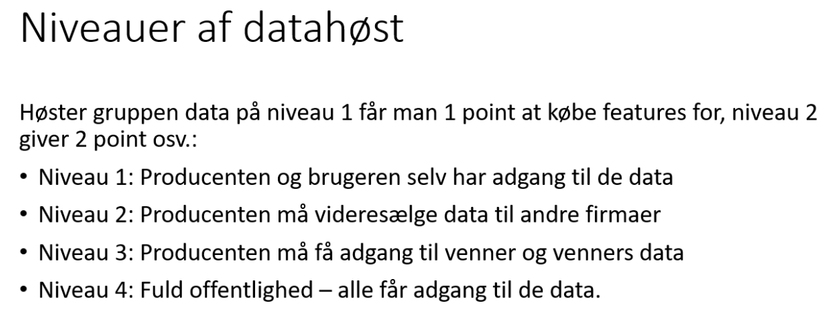
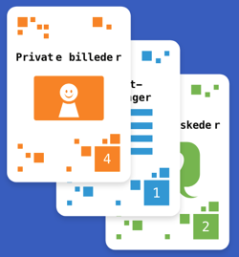
2 – Viden om data og datahøst
Spil: Datafisk
https://dataforståelse.dk/undervisningsforloeb/#datafisk

Slide 10
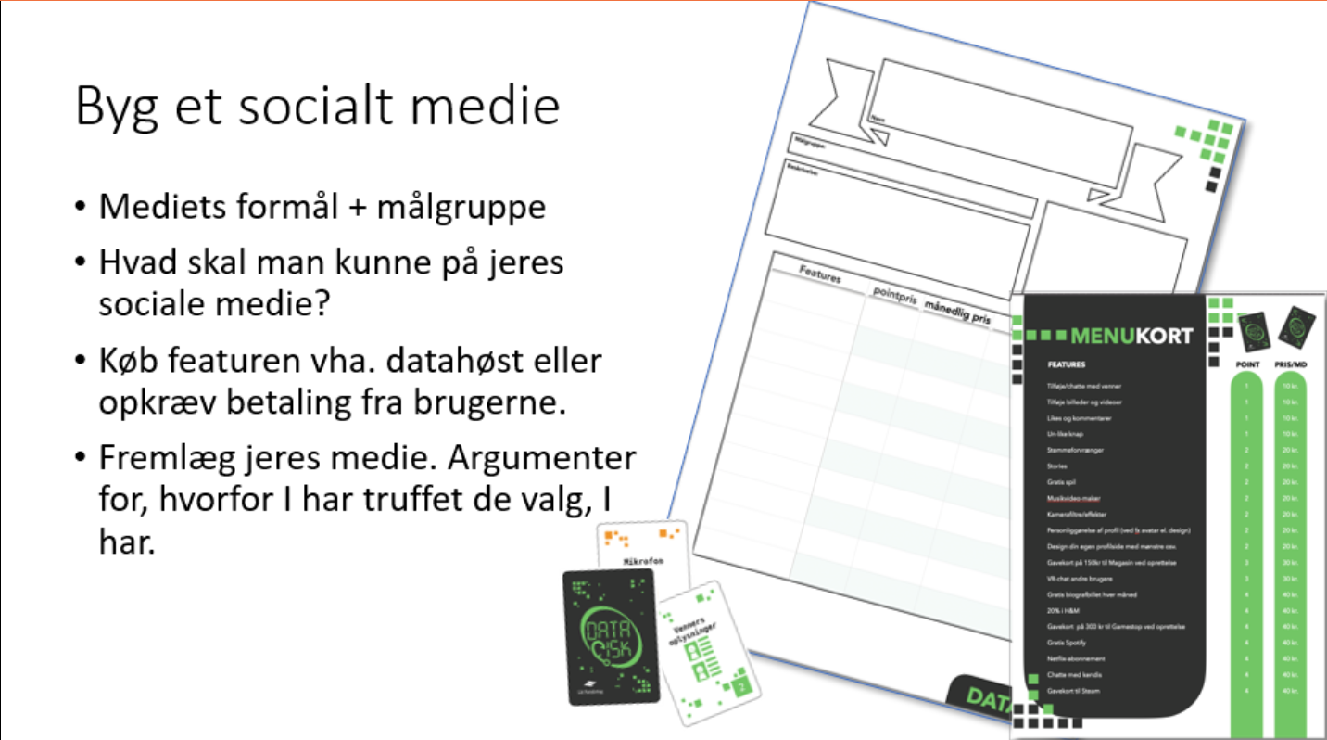
3 – Byg et socialt medie
Spil: Datafisk
https://dataforståelse.dk/undervisningsforloeb/#datafisk

Slide 11
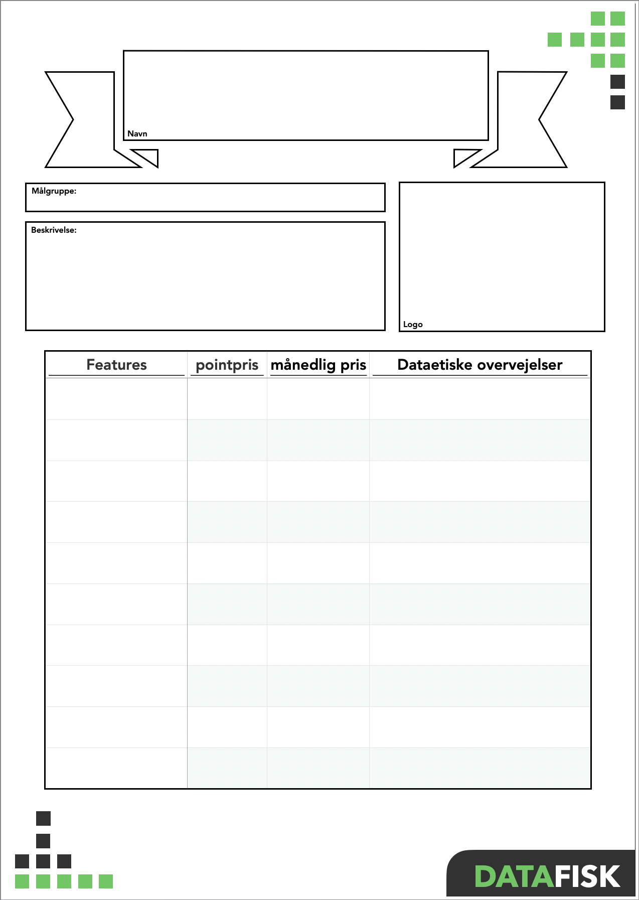
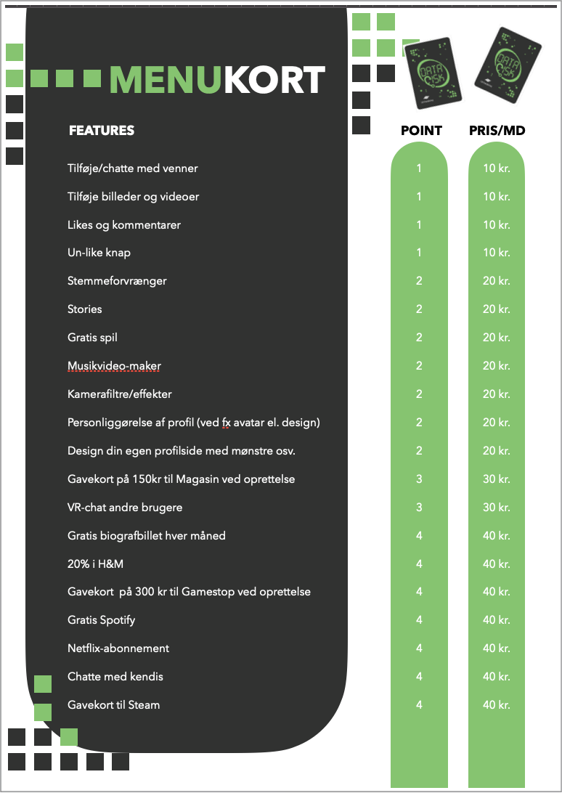
.
3 – Byg et socialt medie
Spil: Datafisk
https://dataforståelse.dk/undervisningsforloeb/#datafisk
(se spørgsmål og fremgangsmåde på forrige slide)

Slide 12

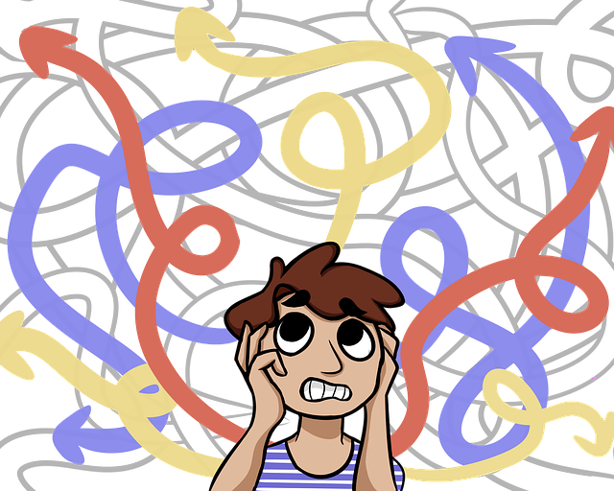
4 - Viden om data og algoritmer
Undersøgende og skabende aktiviteter om data, algoritmer, medier og spil
Delmål:
at forstå hvad en algoritme er, og hvad en algoritme gør
Delmål:
at forstå hvad data og datahøst er og gøre sig etiske overvejelser herover
  Hvad er en algoritme?
    Faglig læsning om algoritmer ca. 2-3 lektioner
    PowerPoint med informerende tekster, film og aktiviteter om at blive klogere på algoritmer
  Aktivitet med dialogkort om algoritmer - ca. 1 lektion
Notes:
10.15
10-15 min. pause
10.30!!!
Ditte: spil (vi afprøver)
Ditte: datafisk+ design

Slide 13
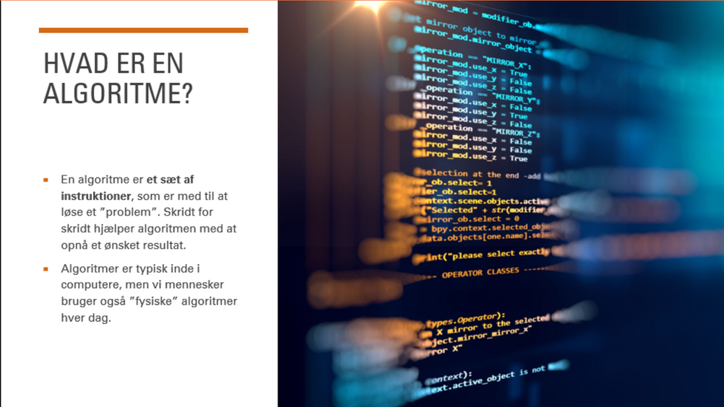
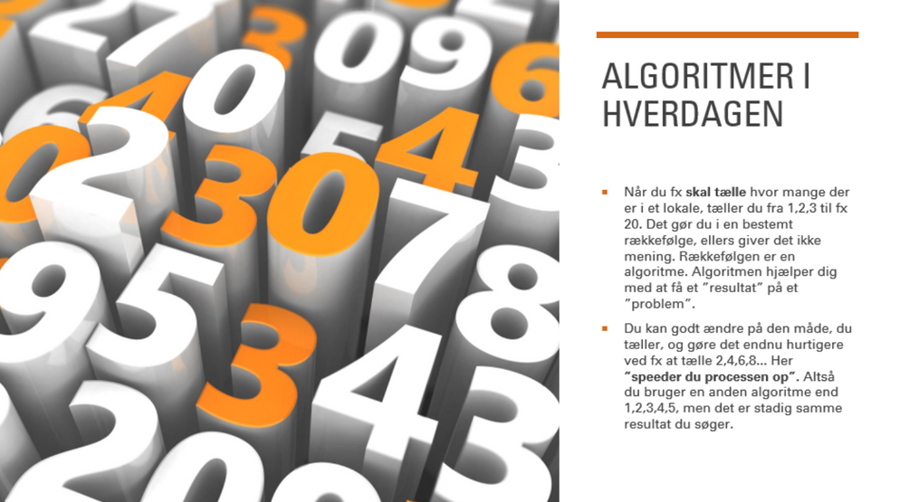
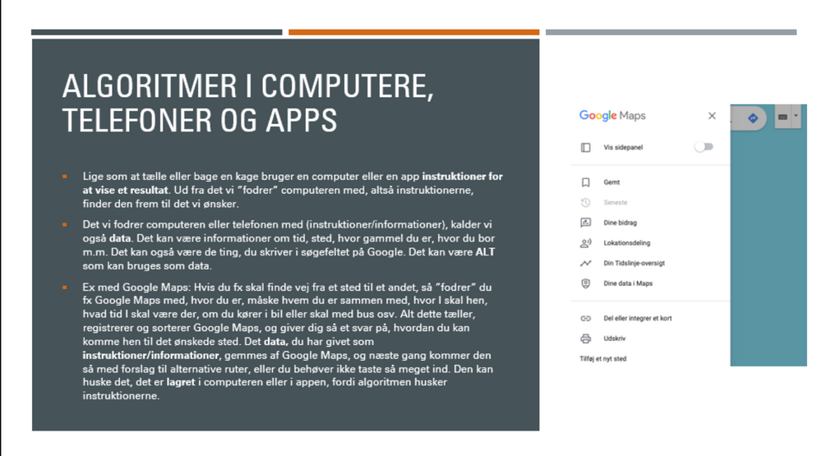
(Fagtekster findes i slides (ressource). Se materialelisten)

Slide 14
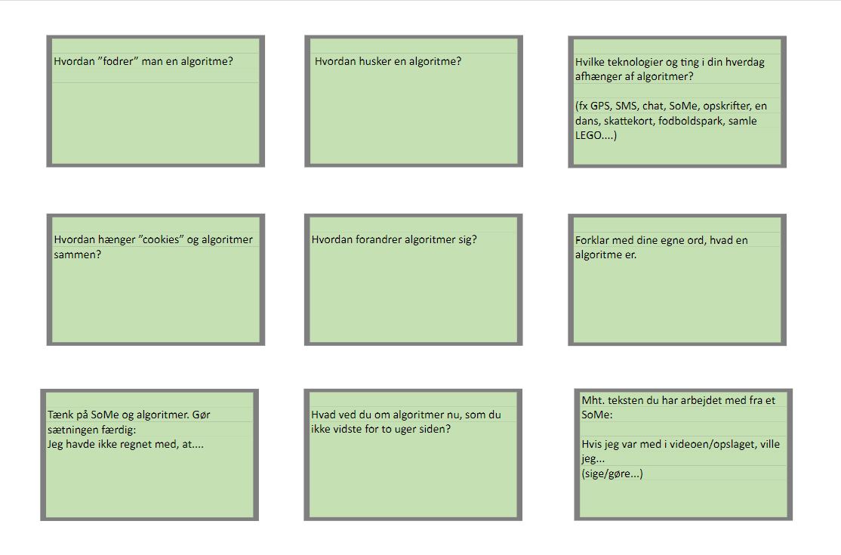
Aktivitet med dialogkort om algoritmer
(Dialogkort findes som PDF-fil (ressource).
Se materialelisten)
Notes:
Spilleregler: Dialogkort bruges alla quiz og byt. Alle elever får et kort eller flere. Eleverne går rundt mellem hinanden og stiller hinanden de spørgsmål/små opgaver, der er noteret på kortene. Når de hver har svaret på hinandens spørgsmål, bytter de kort, og går videre til en anden elev. Processen gentages I en rum tid. Eleverne kan komme op og byte nogle kort undervejs I aktiviteten. Bemærk: der er kort som kan udfydes af jer lærere eller af eleverne, hvis I synes der mangler spørgsmål eller andet fra det I har gennemgået i introforløbet.

Slide 15
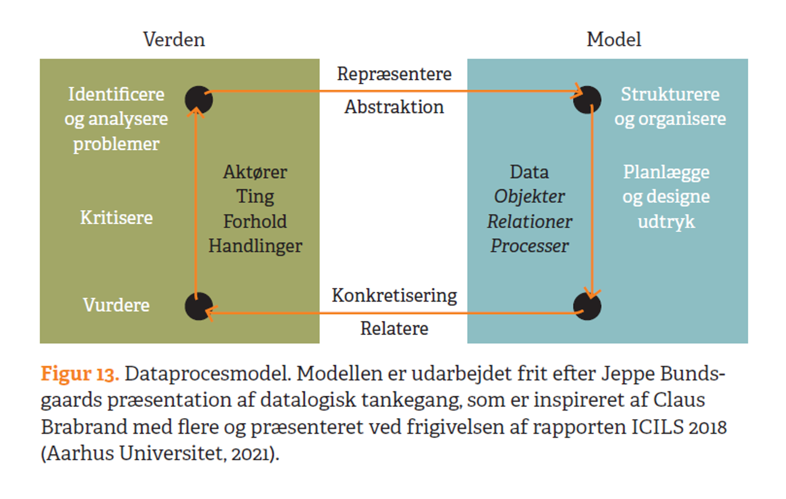
Dataprocesmodel
Notes:
Plakat, der kan hænge i Klassen. Se også introducerende video som forklarer modellen.
Rasmus

